Slide 1
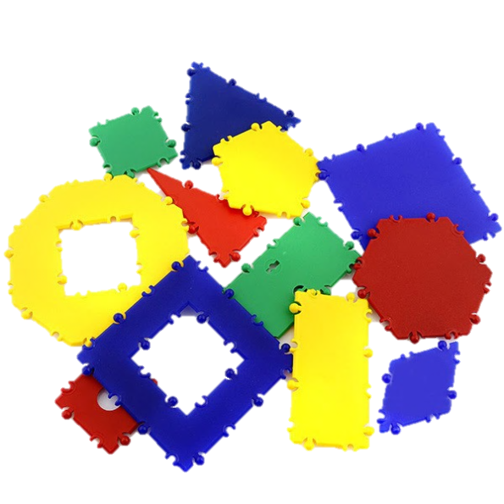
Коррекция нарушений развития
обучающихся дошкольного возраста
с задержкой психического развития
и нарушением интеллекта
посредством использования
инновационного конструктора ТИКО
и камешков МАРБЛС
Учитель-дефектолог Пугина О.А.

Slide 2
«Если сегодня мы будем учить так,
как учили вчера,
мы украдем у детей завтра»
Джон Дьюи

Slide 3
ФГОС ДО
Игра является сквозным
механизмом развития ребенка (п.2.7.)
Игра является основным видом деятельности детей, а так же формой организации детской
деятельности (п.2.7.)

Slide 4
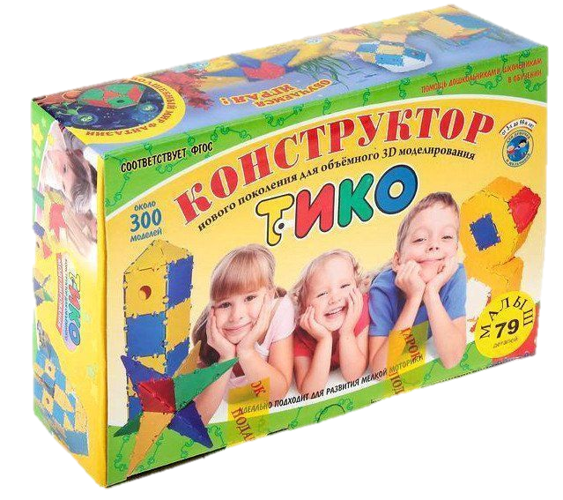
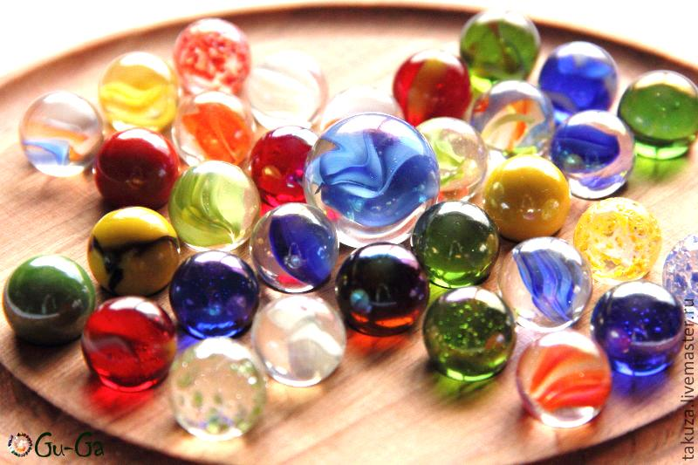
Интересно и привлекательно!
Трансформируемый
Игровой Конструктор
для Обучения
(ТИКО)
Камешки
Marbles

Slide 5
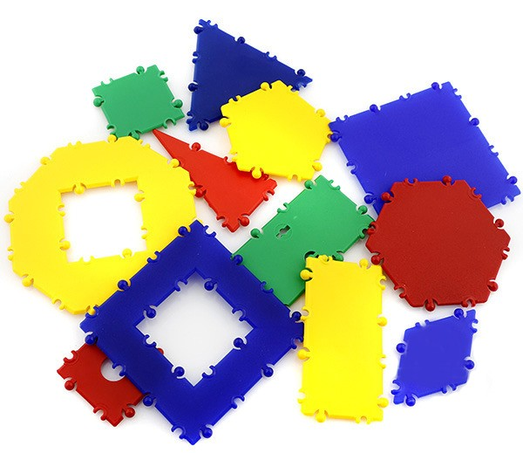
Инновационная разработка
ТИКО
Обучение
Развитие
Игра

Slide 6
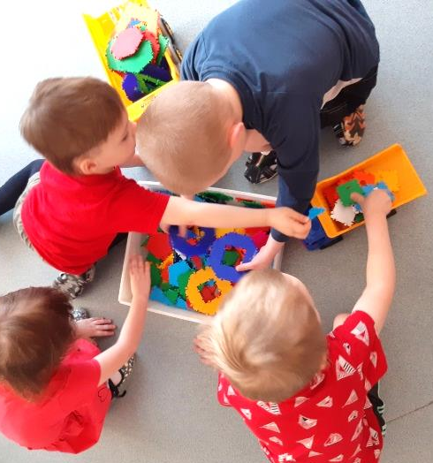
Сенсорные эталоны
Цвет
Размер
Форма
«Помоги мышке перебрать
зернышки по цвету
и форме»
«Нагрузи большие детали
в большой грузовик,
а маленькие – в маленький»
«Угости котенка печеньем
Треугольной формы»

Slide 7
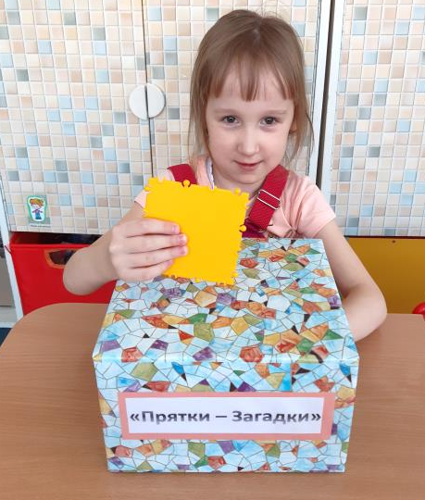
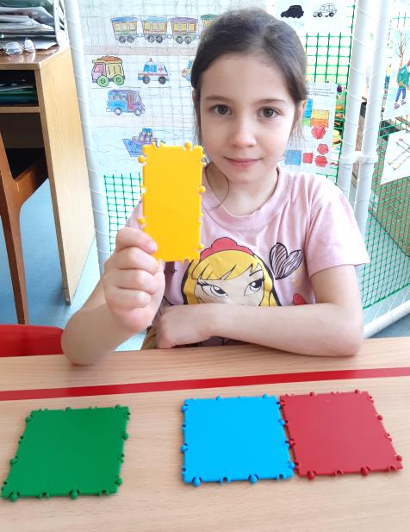
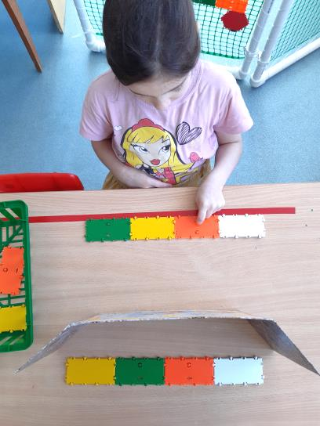
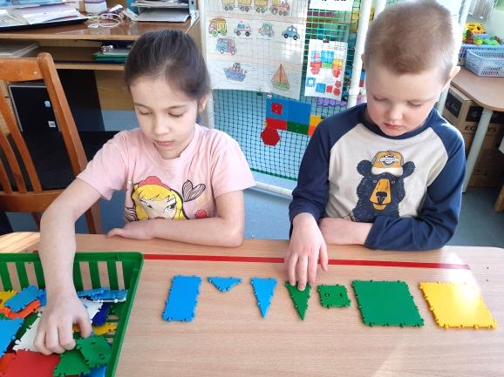
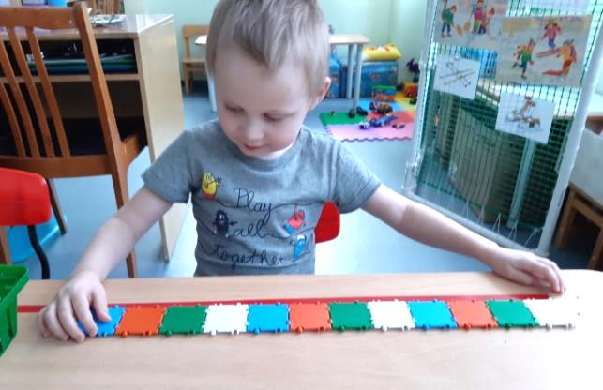
Психические процессы
«Прятки –
загадки»
«Четвертый
лишний»
«Посмотри, запомни, повтори»
«Превращение
фигуры»
«Продолжи
ряд»

Slide 8
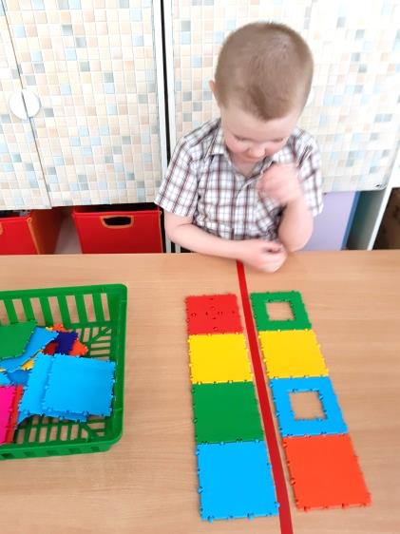
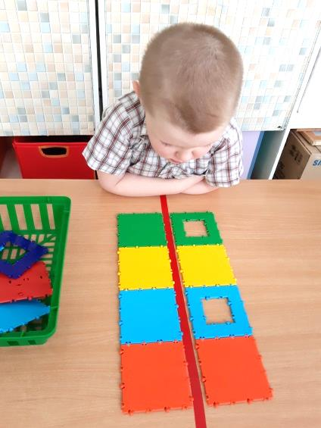
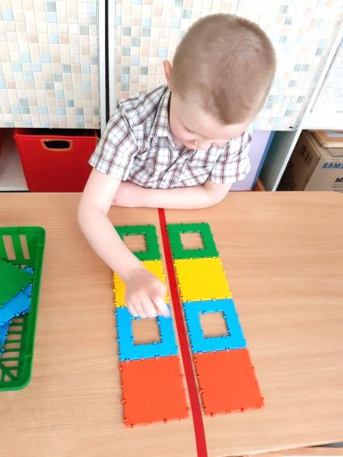
Личностные качества
(самоконтроль, способность к волевому усилию)
Психические процессы
Мелкая моторика
Игровое задание «Зеркало»

Slide 9
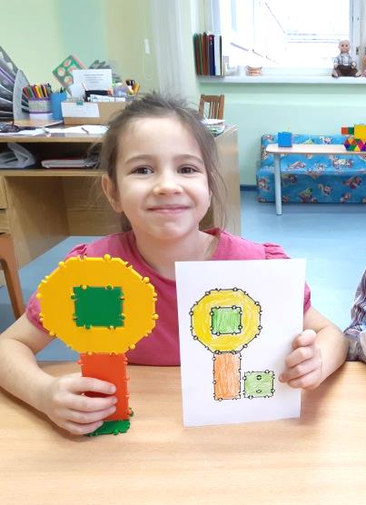
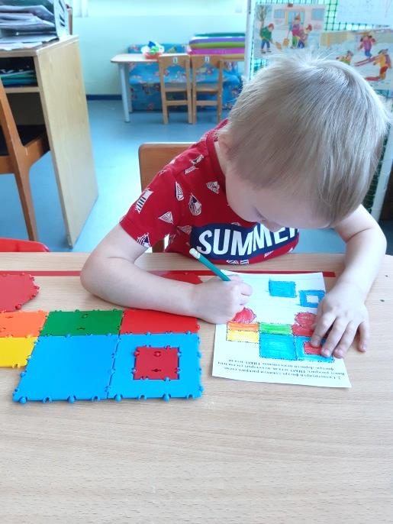
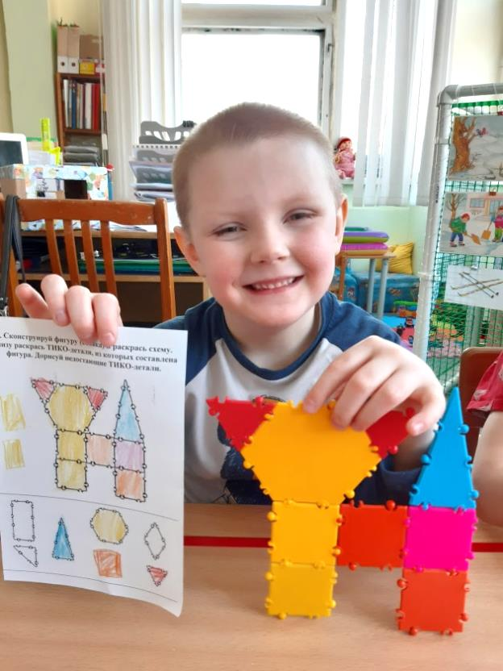
Анализ, синтез, психические процессы,
мелкая моторика
Плоскостное моделирование по полным схемам.
Задания: «Какая фигура лишняя», «Какой фигуры не хватает?»

Slide 10
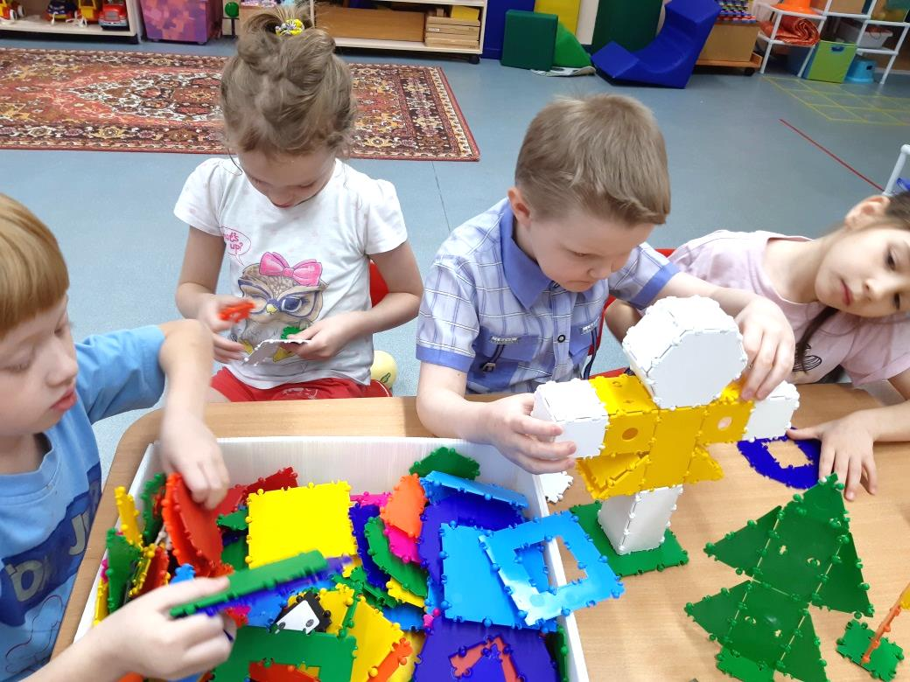
Объемное моделирование
по схемам – образцам
Интересно и увлекательно!

Slide 11
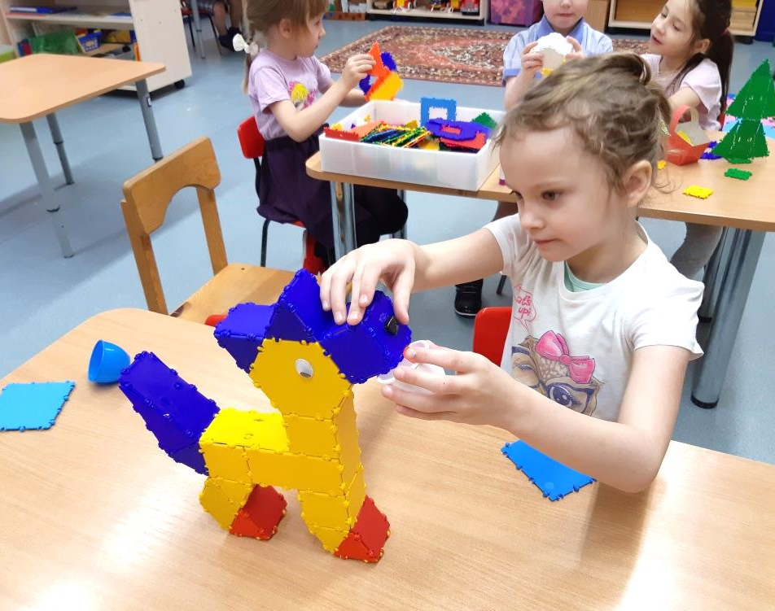
Игровая деятельность
САМИ сделали – САМИ играем!»

Slide 12
Камешки Marbles,
декоративные кристаллы
Наши «драгоценности!»

Slide 13
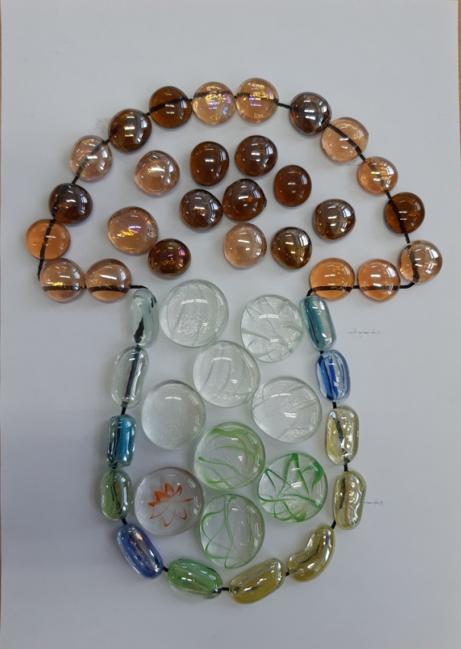
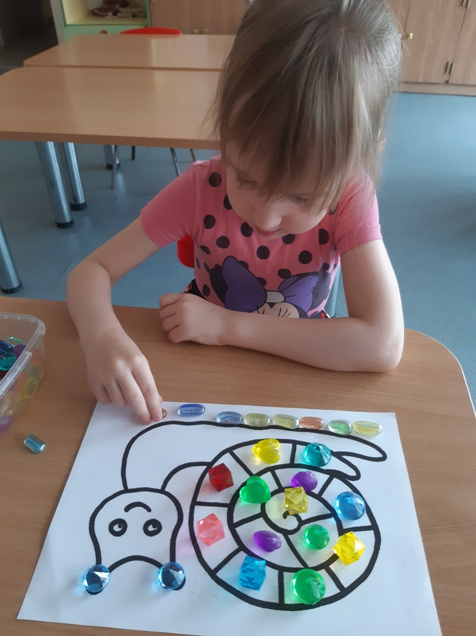
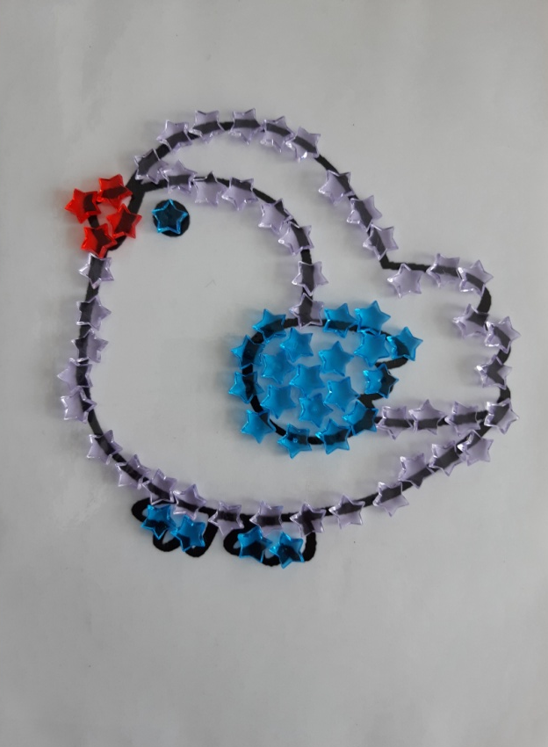
Зрительно – моторная координация
Выкладывание по контуру,
заполнение изображения

Slide 14
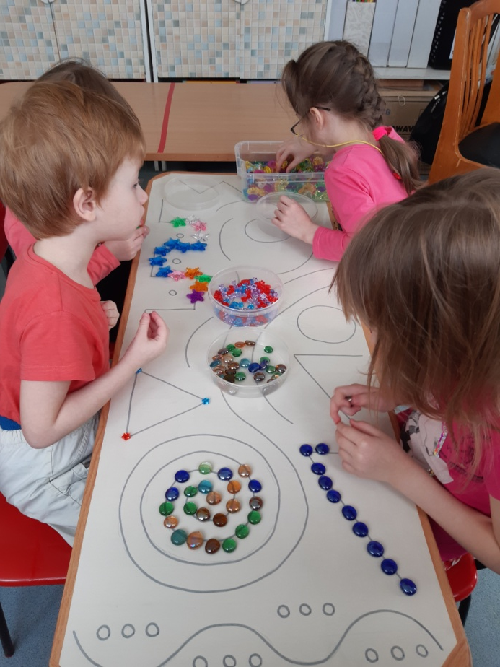
Развивающее панно «Дружные ребята»
Способствует развитию:
коммуникативных навыков;
ориентировки в пространстве;
ВПФ;
зрительно-моторной координации

Slide 15
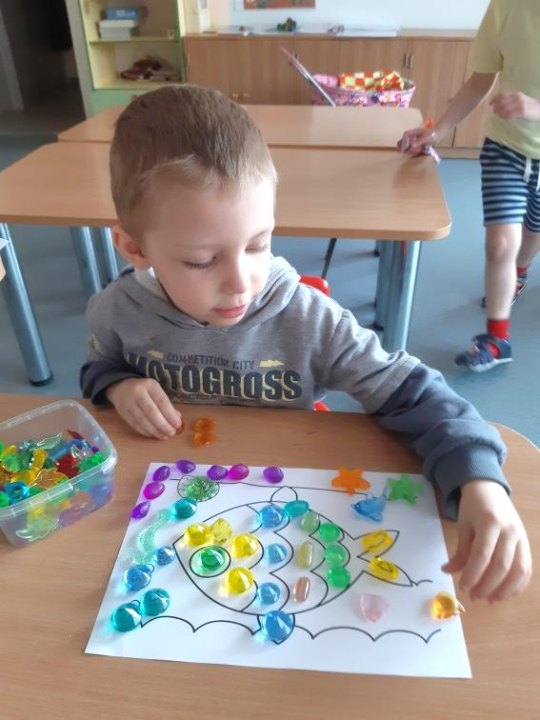
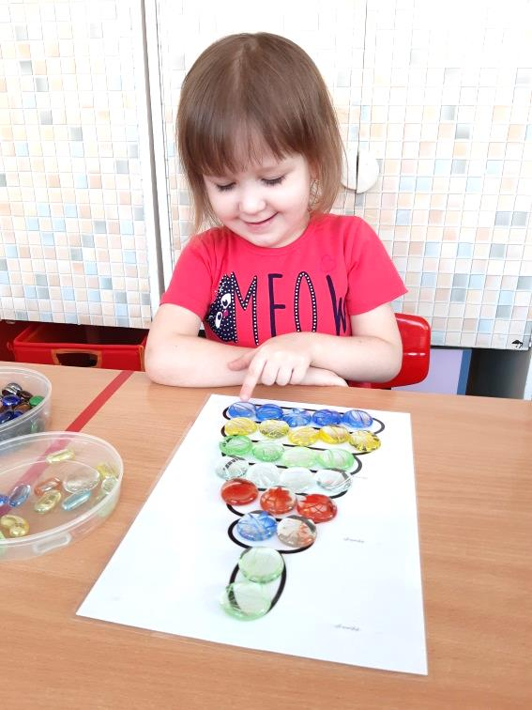
«Раскрашивание»
камешками и кристаллами

Slide 16
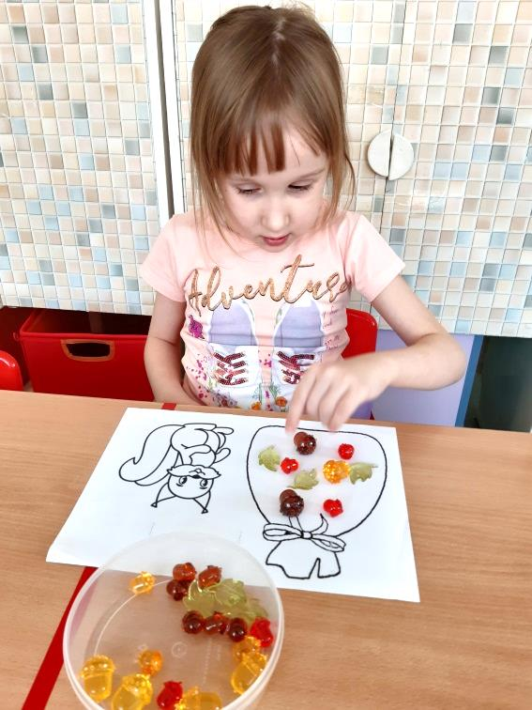
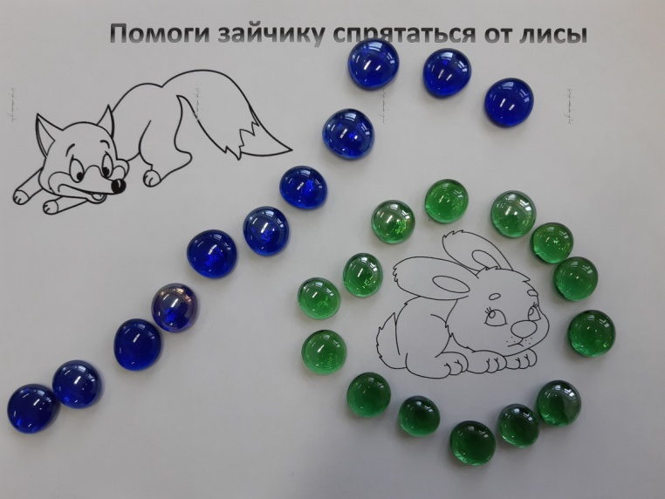
Игровые задания на развитие
мыслительных процессов
«Помоги зайчику
спрятаться от лисы»
«Мешок
подарков»
«Бусы для
лисички –
модницы»

Slide 17
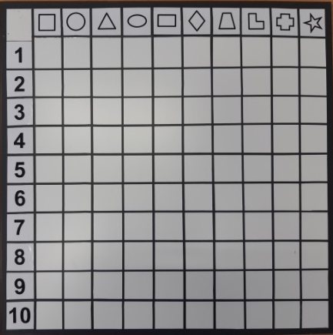
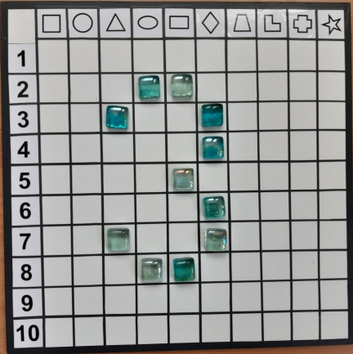
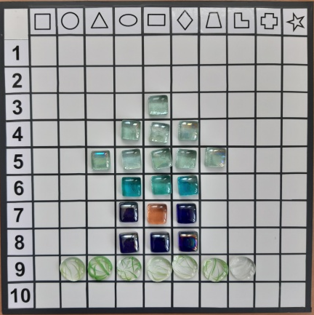
Дидактическое пособие «Волшебный квадрат»
Поле
«Цифра 3»
психические процессы;
зрительно-моторная координация;
ориентировка на плоскости;
навыки счета;
геометрические фигуры
Схема
«Домик»

Slide 18
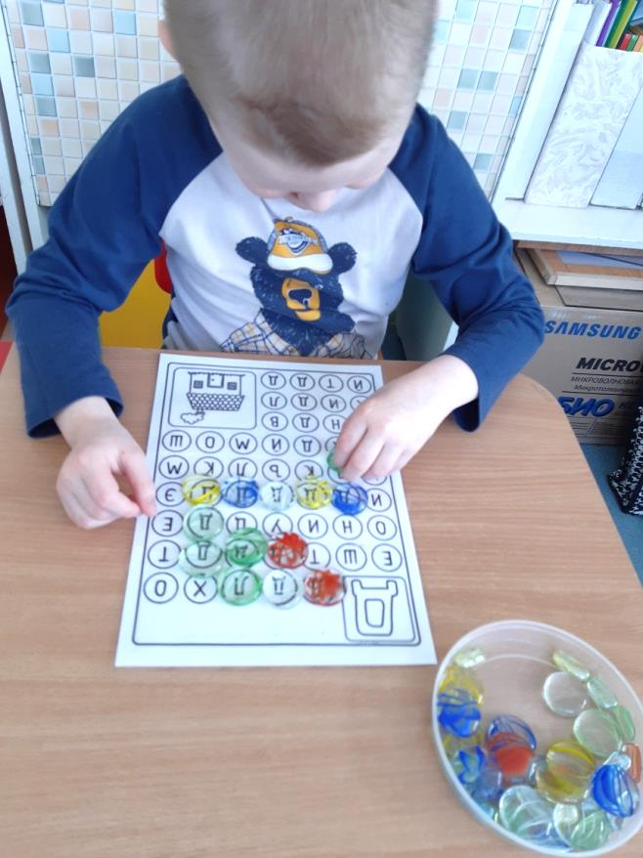
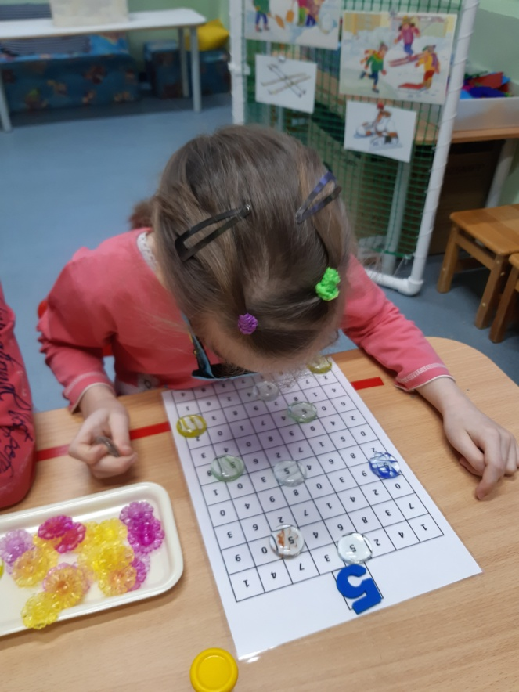
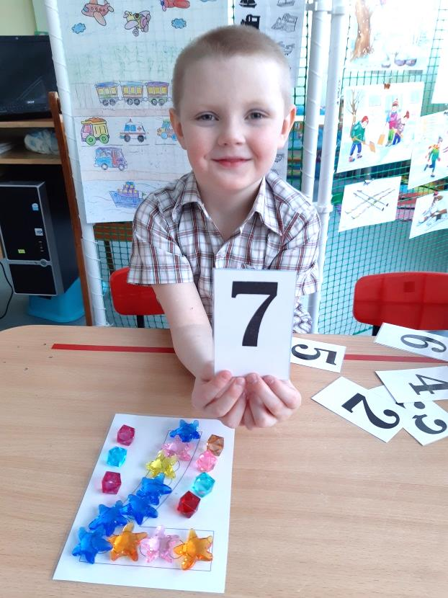
Играем с буквами и цифрами
«Проведи букву «Д»
к своему Домику
«Найди цифру»
«Укрась цифру»

Slide 19
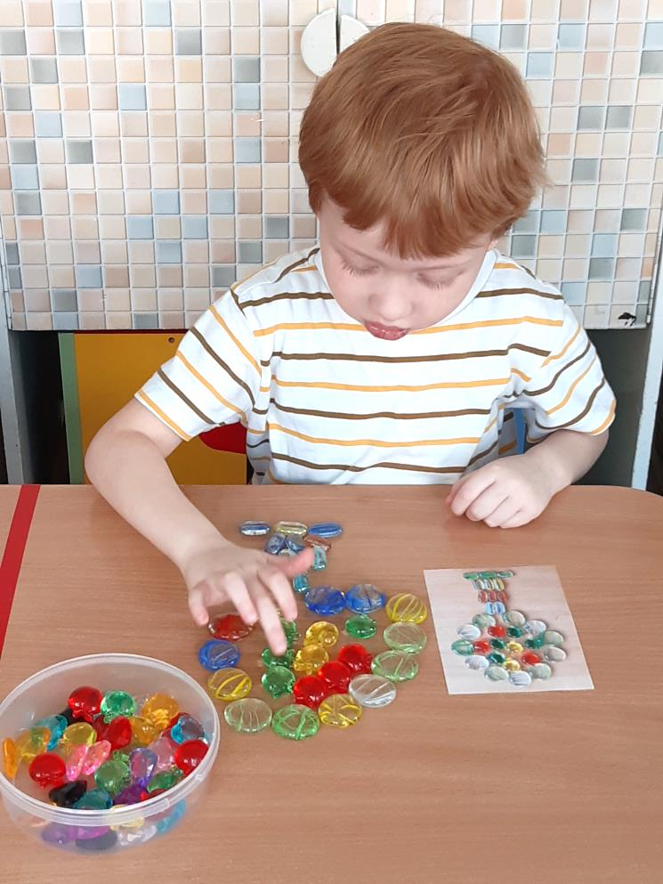
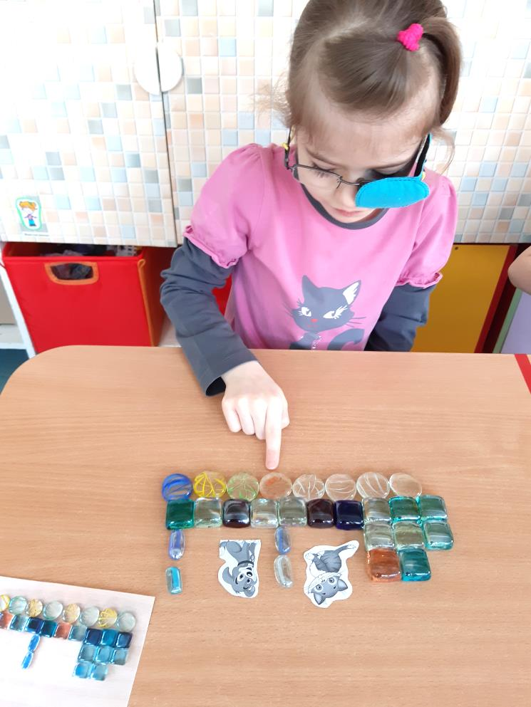
Выкладывание по образцу
Самопроверка, ВПФ, личностные качества, навыки счета

Slide 20
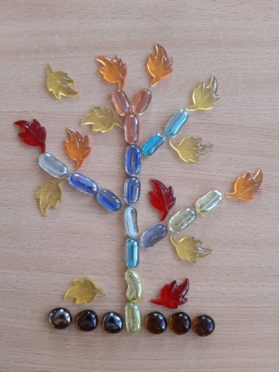
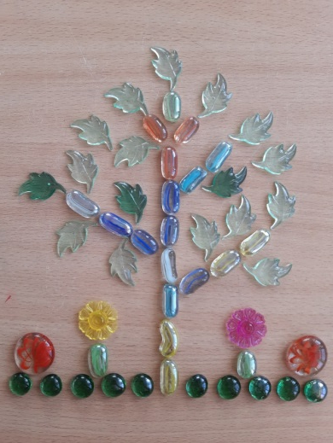
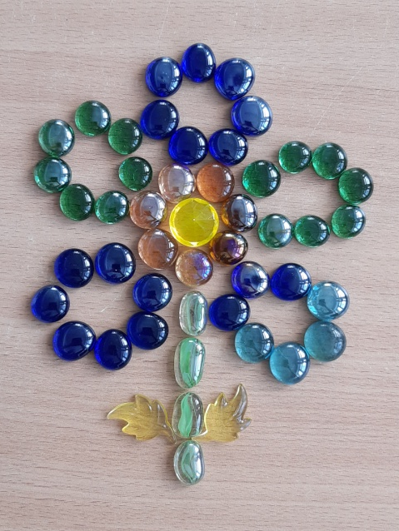
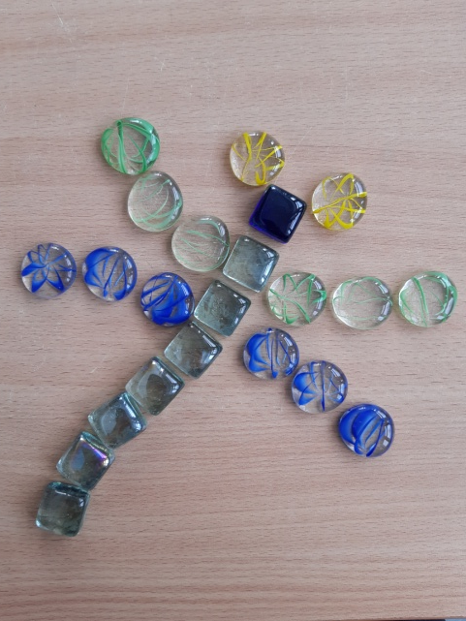
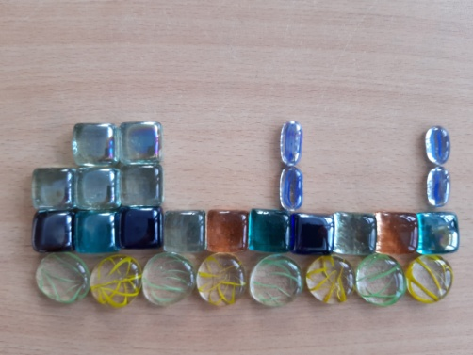
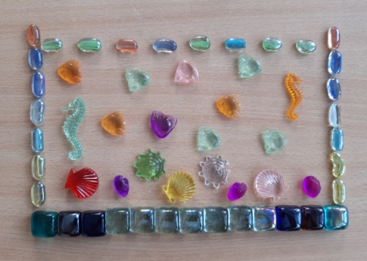
Выкладывание по образцу
Осеннее дерево
Летнее дерево
Цветок»
«Стрекоза»
«Паровозик
с двумя
вагонами»
«Аквариум»

Slide 21
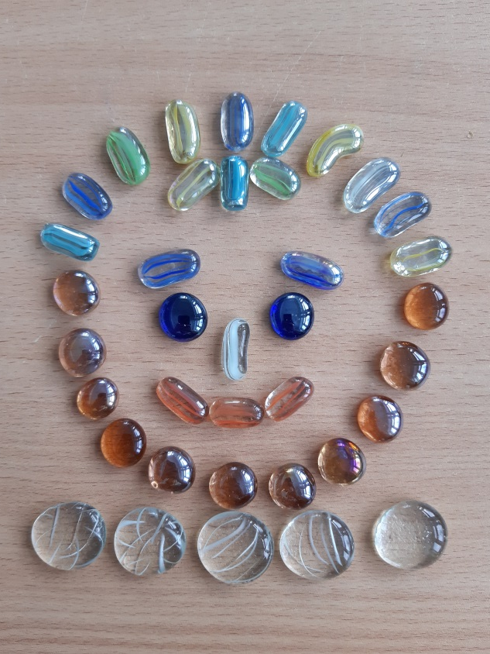
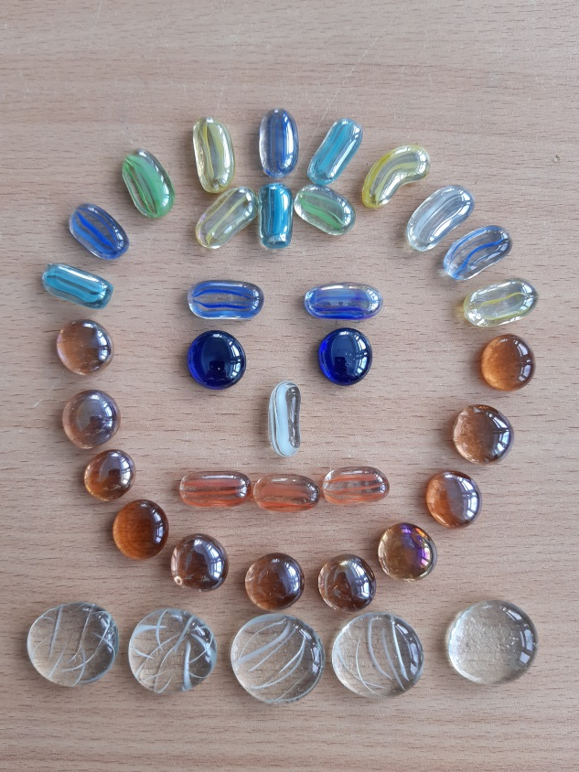
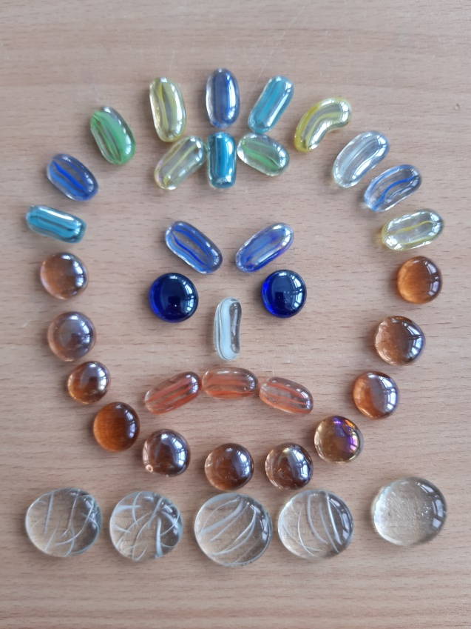
Выкладывание по образцу
Эмоции

Slide 22
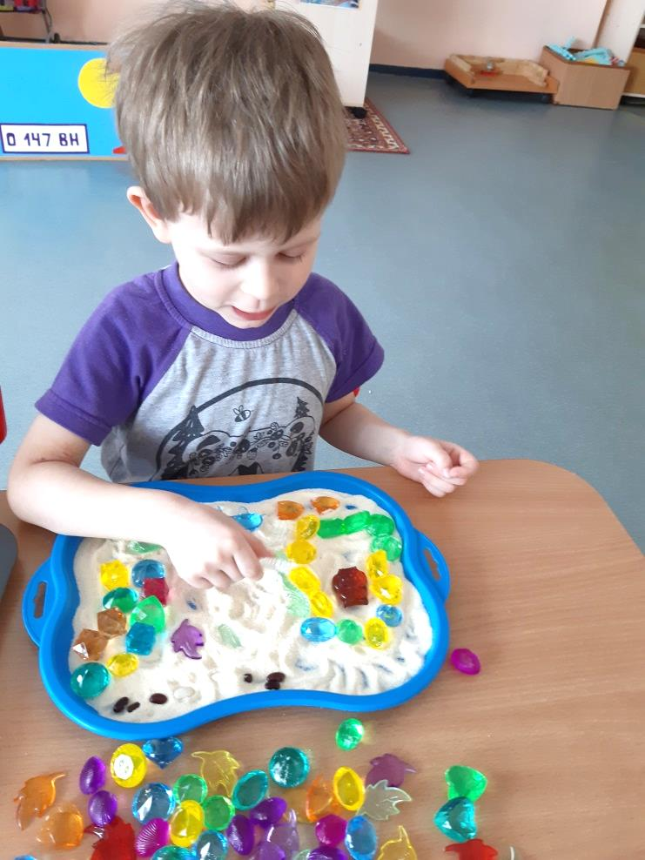
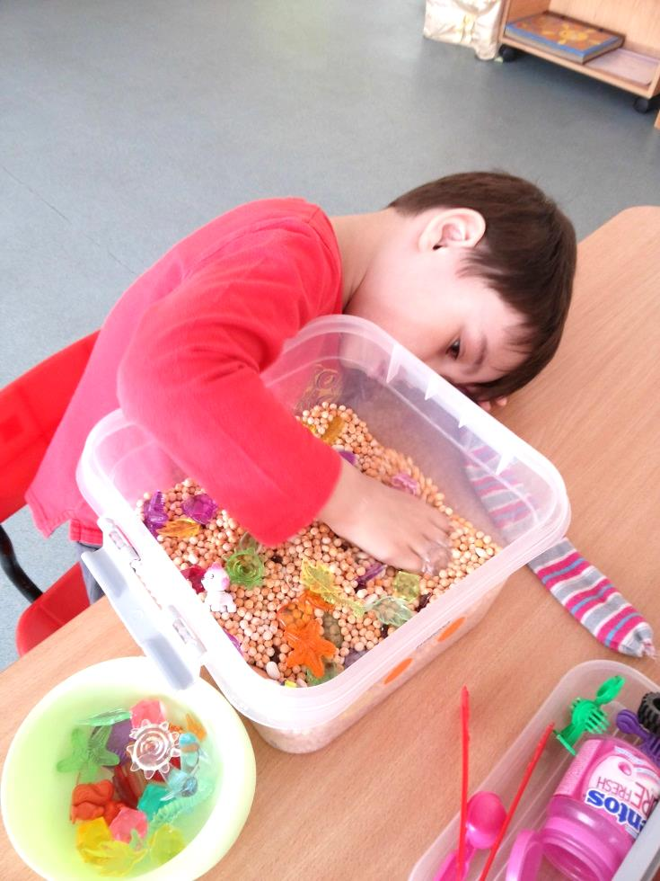
Использование крупы
Украшение камешками
рисунка на манке
Сенсорный бокс с горохом

Slide 23
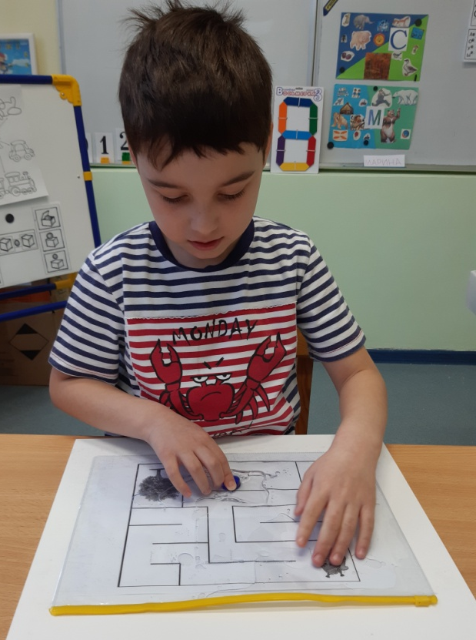
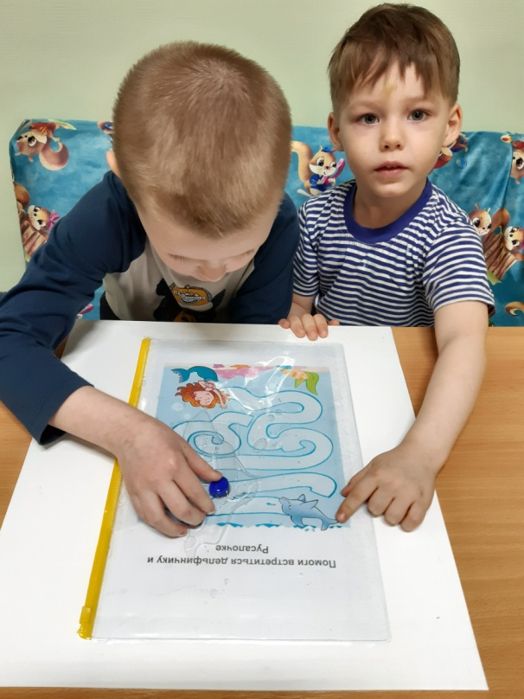
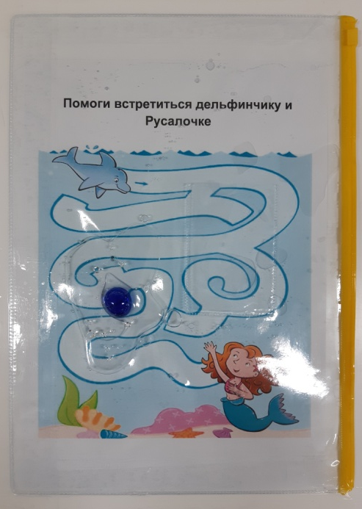
Веселый лабиринт
Задание:
передвинуть
камешек
«из пункта «А»
в пункт «Б»
«Помоги белочке
добраться до дерева»
«Проведи Дельфинчика
к Русалочке»

Slide 24
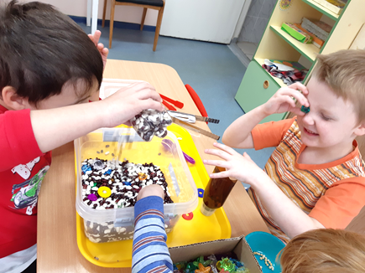
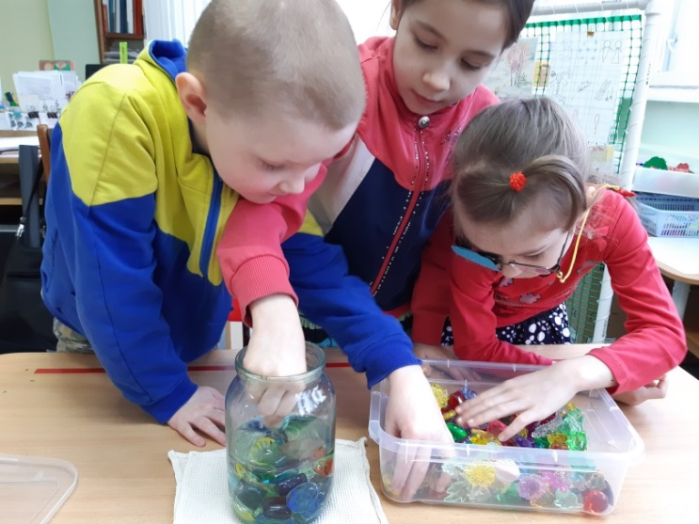
Самостоятельная деятельность
Экспериментирование:
если в банку с водой
наложить камешки, то
вода поднимется…
Рассматривание,
перебирание, сортировка…

Slide 25
Спасибо за внимание!

